Slide 1
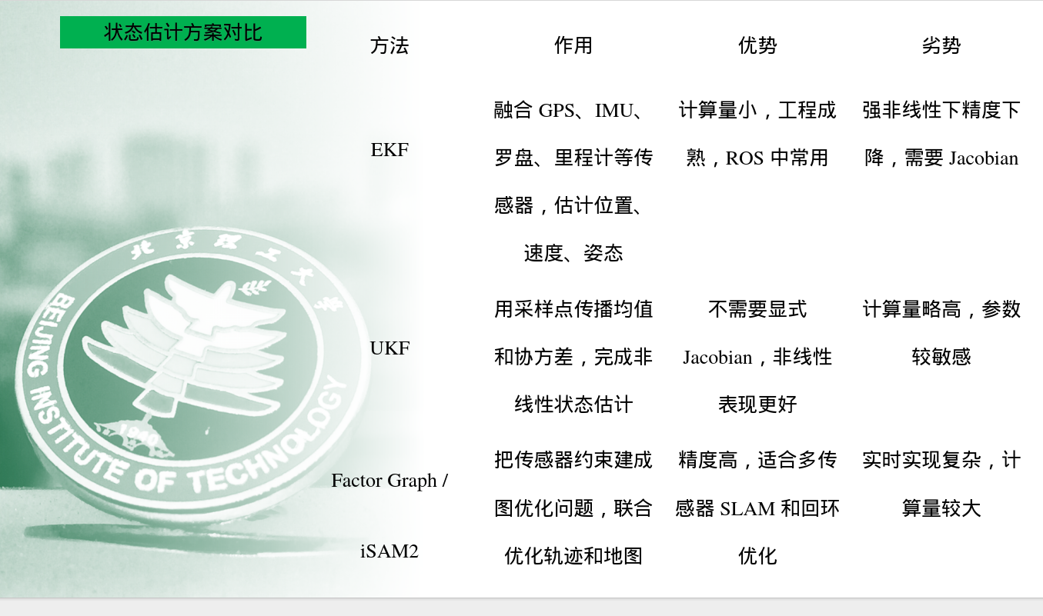

Slide 2
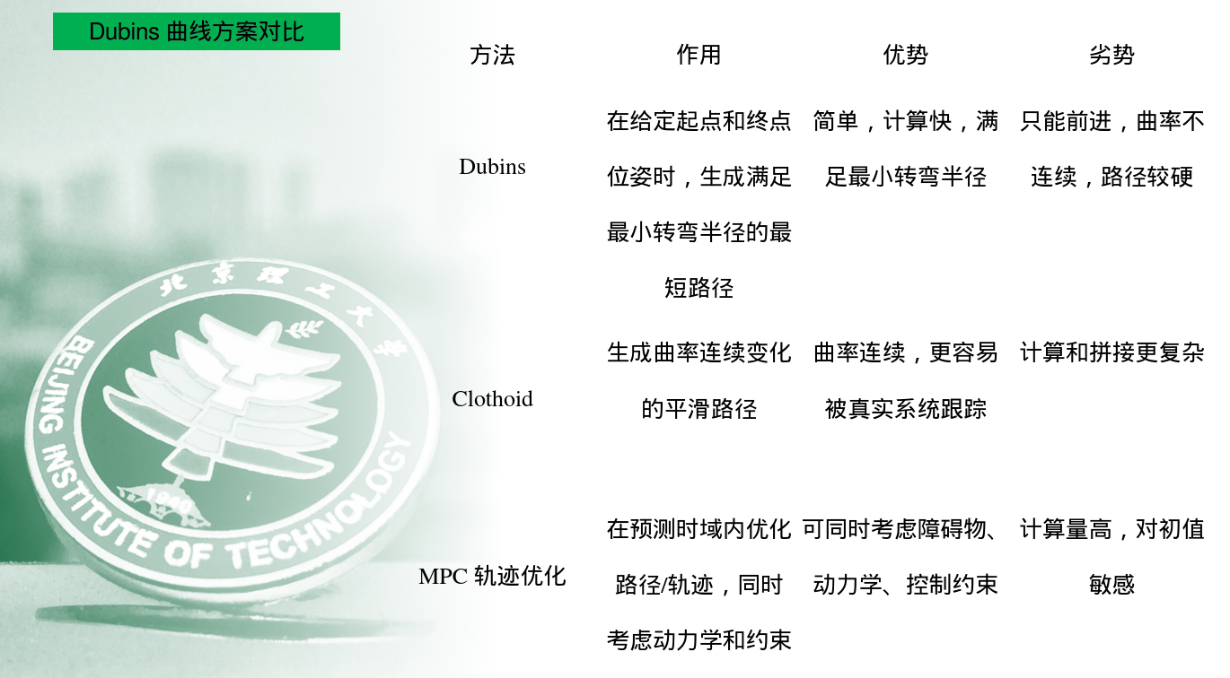

Slide 3
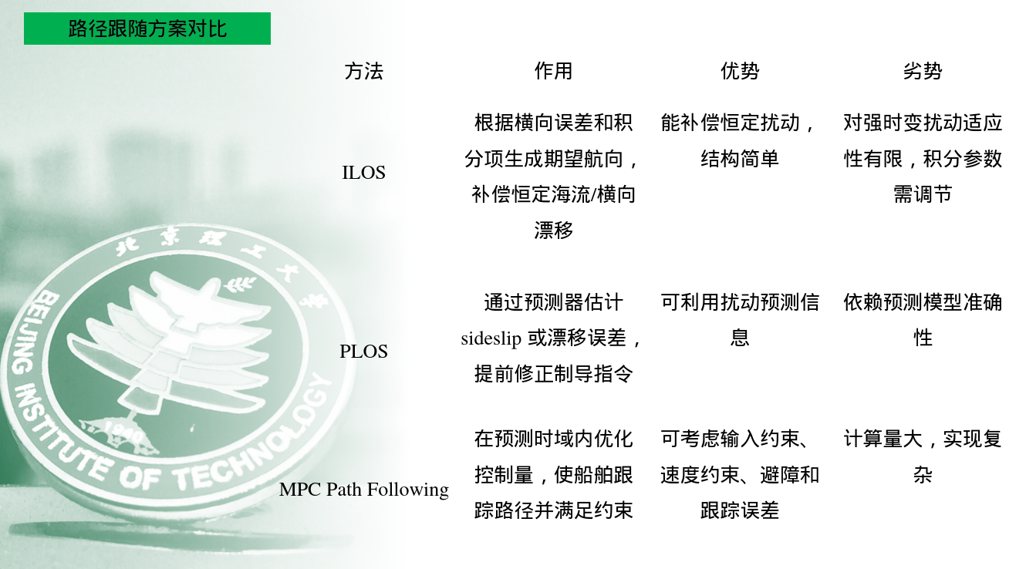

Slide 4
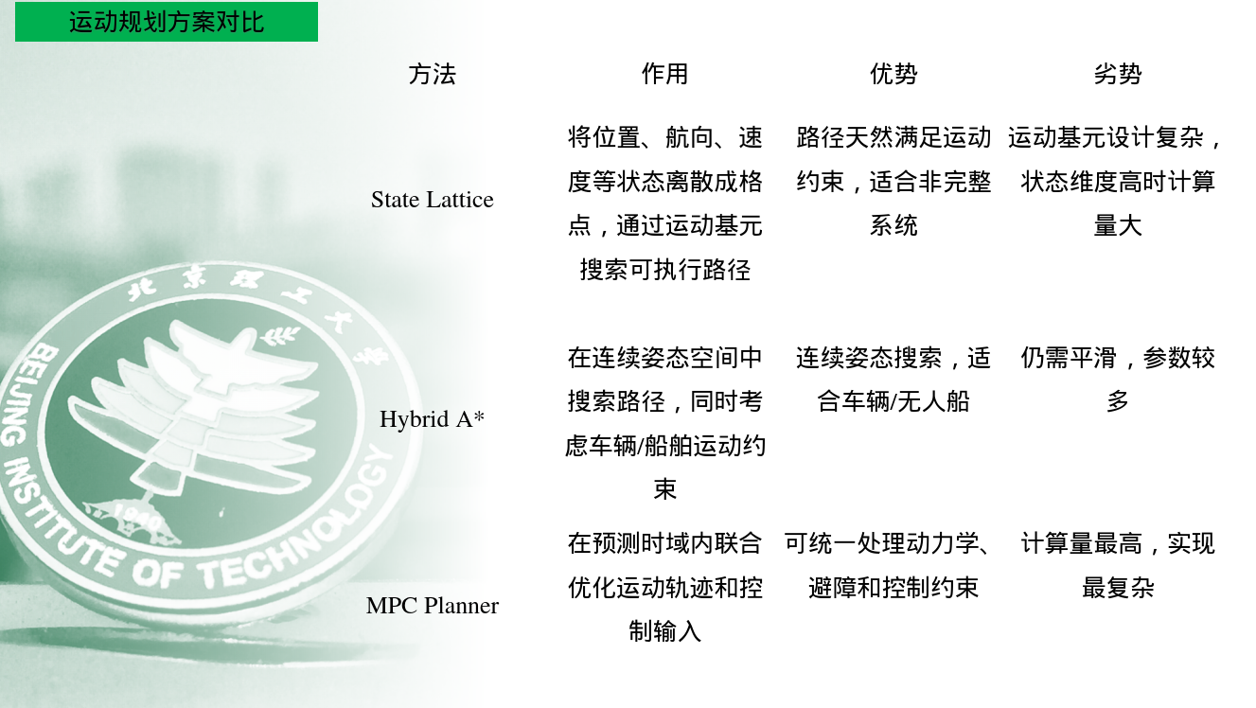

Slide 5
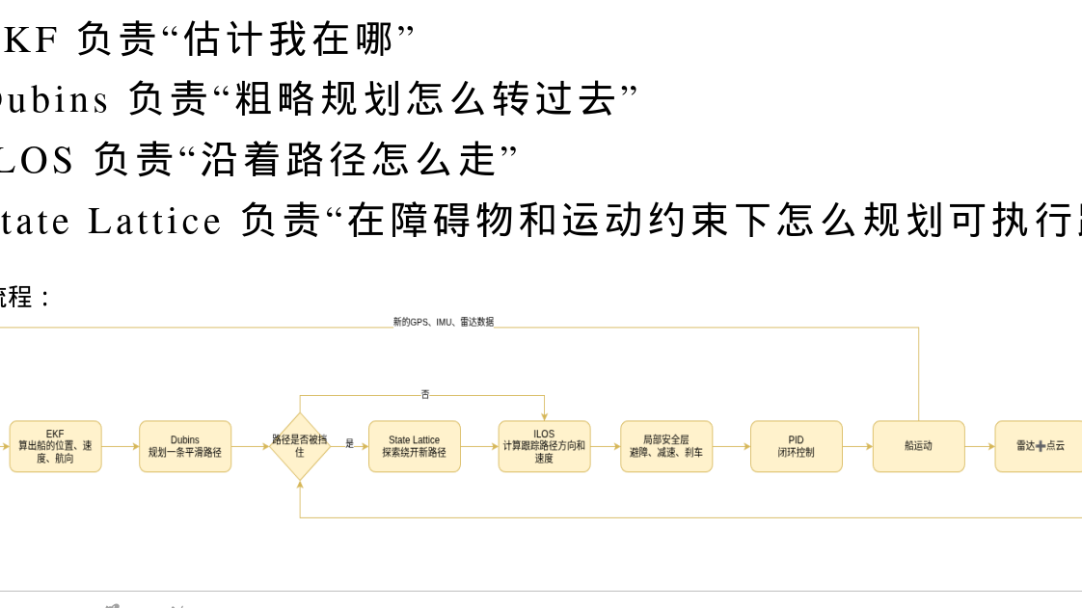

Slide 6

选型结论
方案扩展
为什么本项目采用 EKF + Dubins + ILOS + State Lattice
模块
承担问题
选择原因
当前边界
EKF
把 GPS/IMU 变成稳定 ENU 状态
实时、轻量、ROS2 工程成熟
依赖 GNSS，不解决长期无 GPS
Dubins
生成满足最小转弯半径的几何路径
解释清晰，可作为基准路径
只前进，缺少障碍约束
ILOS
沿路径抗横流跟踪
结构简单，适合欠驱动船
参数需随速度/扰动调节
State Lattice
障碍和曲率约束下搜索可行路径
把局部避障转为可验证路径
复杂场景耗时上升
一句话结论
EKF 负责“我在哪”，Dubins 负责“粗略怎么转过去”，ILOS 负责“沿着路径怎么走”，State Lattice 负责“有障碍和运动约束时怎么找可执行路径”。
06

Slide 7
系统架构
方案扩展
从传感器到推进器的闭环链路
GPS / IMU Laser / PointCloud
EKF 状态健康监测
滚动占据栅格 浮标候选
Dubins State Lattice A*
ILOS 曲率限速
PID / 安全层 左右推进器
传感器输入
状态估计
局部地图
路径规划
路径跟随
控制执行
观测层
监督层
验收层
RViz 显示规划路径、实际轨迹、横向误差、浮标候选、动态船和占据栅格。
动态目标不写成静态墙，而是通过 CPA/TCPA 触发 COLREGs 偏置与降速。
自动统计完成率、碰撞、净空、误差、规划耗时和 fallback 次数。
架构重点：规划、跟随和安全层分离，任何一层异常都能在状态话题或 RViz 中定位。
07

Slide 8
状态估计落地
方案扩展
EKF 不只是公式，而是控制链的统一坐标和速度来源
状态量
观测融合
健康判定
东向 E、北向 N、东速、北速、航向 yaw、艏摇角速度 r，共 6 维状态。
GPS 提供位置和采样速度，IMU 提供航向与角速度，角度差做环绕处理。
创新门限、协方差、传感器超时共同决定是否使用 robot_localization 或 PlanarEKF 回退。
问题
处理方式
输出证据
对控制影响
GPS 跳点
6 sigma 创新门限拒绝
rejected 数量
避免目标方向突变
IMU 角度跨 ±π
wrap 角度残差
yaw 标准差
避免艏向翻转
传感器中断
超时停车/冻结积分
status 字段
先保安全再恢复
08

Slide 9
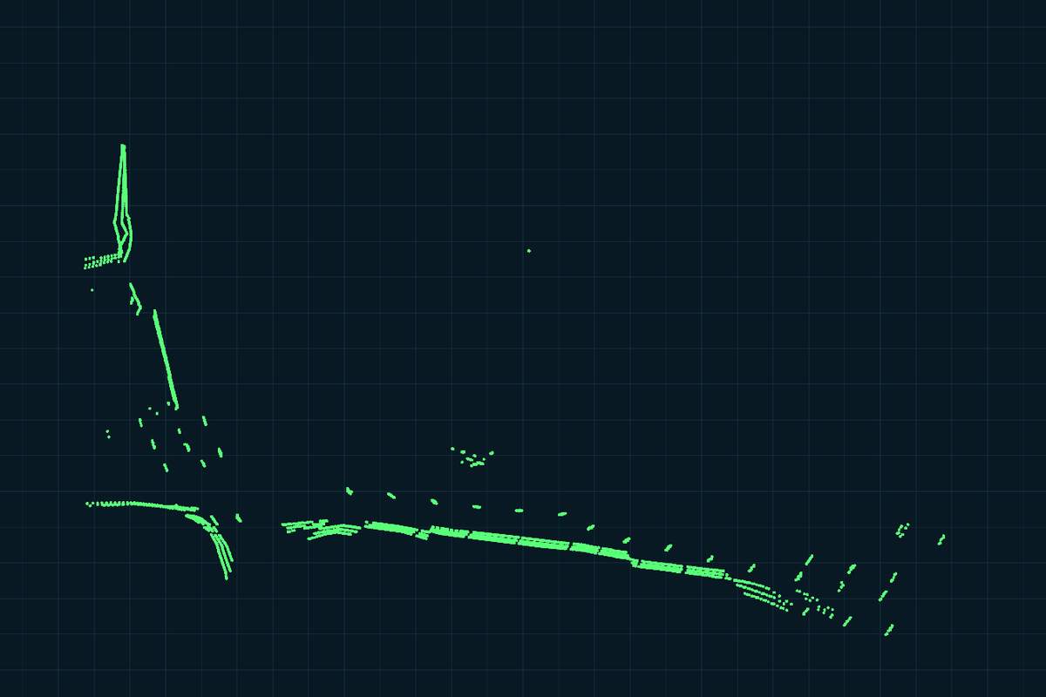
局部地图
方案扩展
雷达点云如何变成 State Lattice 可用的障碍约束
滚动窗口
100 m x 100 m，0.5 m 分辨率，随 WAM-V 整格平移。
证据更新
命中提高 log-odds，自由射线降低 log-odds，旧证据随时间衰减。
低浮标确认
点云滤水、空间聚类、多帧确认后进入浮标候选显示。
为什么不用完整 SLAM 做主线
VRX Wayfinding 目标由 WGS84 航点发布，开阔水面长期稳定特征少；本项目更需要实时局部障碍记忆，而不是保存全局地图。
09

Slide 10
规划衔接
方案扩展
Dubins 与 State Lattice 的关系：先快解，再搜索
目标点 + 期望艏向
解析 Dubins 连接
碰撞检查失败
State Lattice A*
官方 Wayfinding 航点或局部 40 m 子目标
无遮挡时快速生成最短曲率受限路径
路径穿过占用栅格或膨胀安全圈
离散位置/航向上搜索可执行路径
机制
触发条件
输出
价值
子目标
目标超出滚动地图
40 m 局部目标
保持规划在已知区域内
重规划
障碍持续阻断路径
新 path revision
绕开新增障碍
fallback
搜索失败或起点异常
保留旧安全路径
避免未检查路径覆盖
10

Slide 11
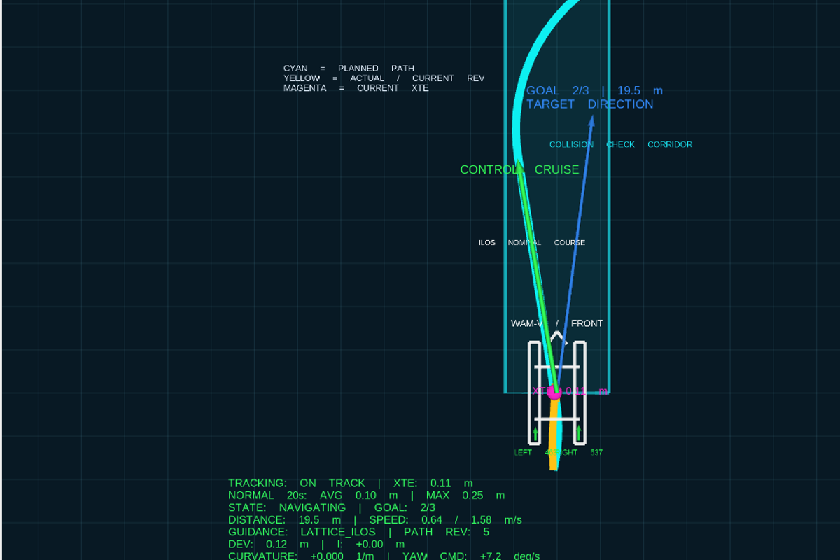
路径跟随
方案扩展
ILOS 把“路径曲线”变成“期望航向 + 速度约束”
横向误差
以路径切向为参考，船在路径左侧时 e_y > 0，期望航向向右修正。
积分补偿
b_I 用于抵消稳定横流；避障、制动、低速和误差过大时冻结。
曲率前馈
路径曲率生成 r_ff，并按横向加速度限制提前降速。
控制含义：ILOS 不直接躲障，它负责在规划路径已经安全的前提下稳定贴线。
11

Slide 12
动态避障
方案扩展
动态船通过预测和规则监督进入控制，不污染静态地图
目标船检测
速度估计
风险评估
会遇分类
监督动作
仿真专用 odom
alpha-beta 跟踪
CPA / TCPA
横越 / 对遇 / 追越
右转偏置 + 降速
场景
判断依据
控制策略
可视化证据
横越
TCPA 在窗口内，DCPA 过小
向右偏置并降低速度
风险目标变红
对遇
相对方位接近船艏
更强右转偏置
encounter=head_on
追越
后向相对接近
保守限速/保持距离
TCPA/DCPA 标签
12

Slide 13
控制输出
方案扩展
最后一层：把期望速度和艏摇角速度变成左右推进器
速度闭环
艏摇闭环
推进器分配
速度 PID 负责巡航、接近目标和弯道限速后的纵向推力。
航向误差 + 曲率前馈生成 r_cmd，并受角速度参考治理器限制。
前进推力与差动转向叠加，输出左右推进器指令。
近障碍安全层
传感器超时
冲突保护
雷达发现过近障碍时覆盖正常指令，执行制动或安全倒车恢复。
GPS/IMU/雷达失联时停车，等待有效样本后再恢复动作。
重复 controller 或重复 Gazebo 会被检查，避免多个发布者抢推进器。
控制层目标：宁可保守降速，也不要让规划失败、传感器中断或重复进程直接变成碰撞风险。
13

Slide 14
实验入口
方案扩展
从基础闭环到动态避障的推荐演示顺序
场景
命令
主要观察点
基础 Wayfinding
simulation.launch.py
EKF / Dubins / ILOS
多航点压力
multi_waypoint_course.launch.py
连续重规划和最终艏向
固定浮标场
buoy_course.launch.py
点云、栅格、浮标候选
State Lattice 压力
lattice_stress.launch.py
A* 展开、fallback=0
COLREGs 学习场
colregs_learning.launch.py
动态目标和右转降速
推荐主入口
ros2 launch codex_usv_controller colregs_learning.launch.py：一次启动 Gazebo、RViz、WAM-V、EKF、控制器、12 枚浮标和 2 艘动态目标船。
14

Slide 15
评价指标
方案扩展
PPT 最后要用指标收束：不是只会演示，而是可验收
100%
0
1.076 m
官方任务完成率
碰撞次数
官方平均误差
5.952 m
0
189
最小净空
State Lattice fallback
COLREGs 激活样本
自动验收命令
bash codex_fix/scripts/run_colregs_learning.sh
展示建议：先给 RViz 画面，再给 aggregate.json 指标，这样“能看见”和“能量化”都成立。
15

Slide 16
边界与后续
方案扩展
把边界说清楚，反而能让方案显得更工程化
当前边界
近期扩展
研究扩展
动态船检测来自仿真专用 Topic；激光浮标候选不能识别红/绿语义；COLREGs 是学习监督层。
接入视觉颜色识别；把动态目标检测从理想 odom 换成雷达/视觉融合；补更多会遇场景。
Factor Graph/iSAM2 用于离线轨迹优化；MPC 用于统一处理动力学、速度和避障约束。
方向
进入条件
预期收益
SLAM/图优化
港池、岸线特征稳定、GNSS 不可靠
提高长期定位一致性
MPC
需要同时优化轨迹、速度、避碰和能耗
提升复杂约束下的平滑性
16

Slide 17
总结
方案扩展
本项目的汇报主线可以收束为三句话
1. 方案不是堆算法
EKF、Dubins、ILOS、State Lattice 分别对应定位、粗规划、路径跟随和约束规划，职责清晰。
2. 系统不是只会跑
RViz、status 和自动评测把每次决策、每次风险、每次失败都变成可检查证据。
3. 后续不是空泛扩展
视觉语义、真实目标检测、图优化和 MPC 都能沿着现有接口逐步接入。
最终表达：这是一套面向 VRX 学习、算法对比和后续研究的可复现自主航行实验平台。
17

